Slide 1

一只蝴蝶在巴西扇动翅膀，有可能在美国的德克萨斯引起一场龙卷风吗？

Slide 2
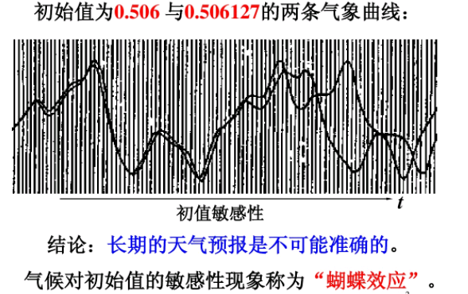
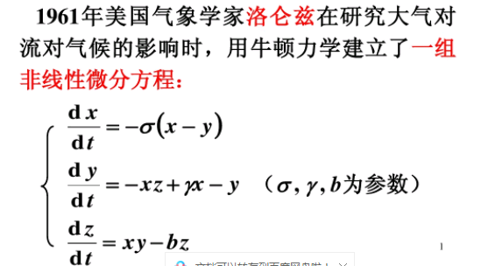
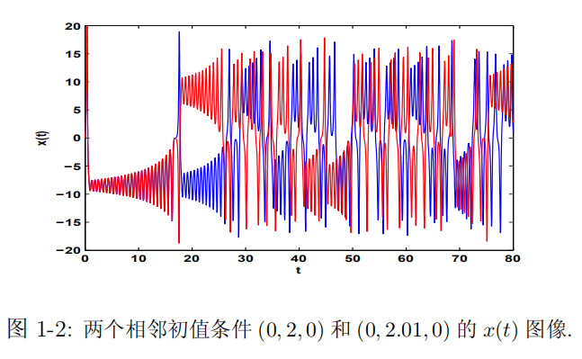
当参数 a = 10,
c = 28, b = 8/3 时

Slide 3

Logistic方程与混沌
在生物学中，有一个刻画生物种群个体总量增长情况的著名的方程——Logistic方程：
其中x_{n}为某生物群体的第n代的个体总数与该群体所能达到的最大保有量时的个体数之比。
选定初值和比例系数r的值后，由方程就能生成一个数列：

Slide 4


考察迭代格式(Logistic方程 )
初值
1. 当参数r取值分别为1.2，2.5，3.2，3.5，3.8
考察其迭代序列的收敛情况

Slide 5
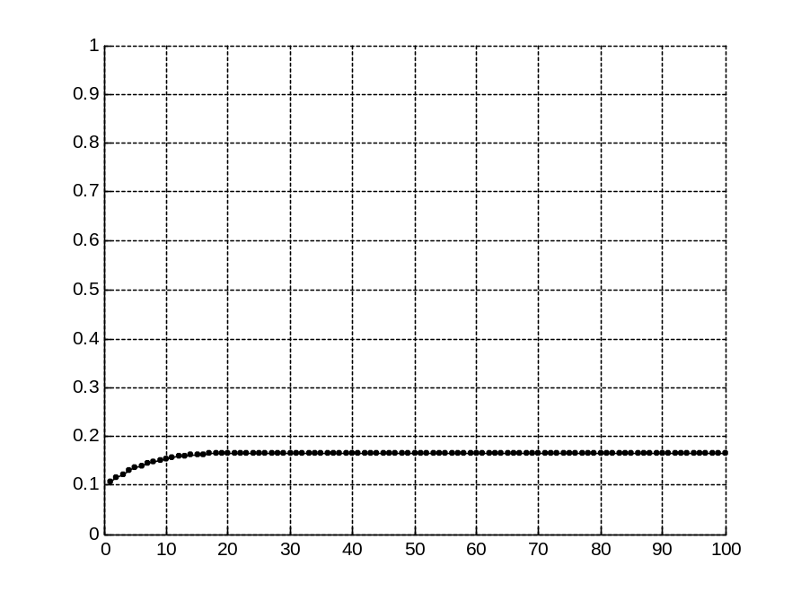
程序
clc;clf;
x=0.1; y=[ ];
r=1.2; %改变取值得到相应的图形
hold on
axis([0 100 0 1])
for i=1:100
x=r*x*(1-x);y=[y,x];
plot(i,x,'k.','markersize',10)
fprintf('x(%d)=%.10f\n',i,x);
end
t=1:100;
plot(t,y,'k-');
grid

Slide 6
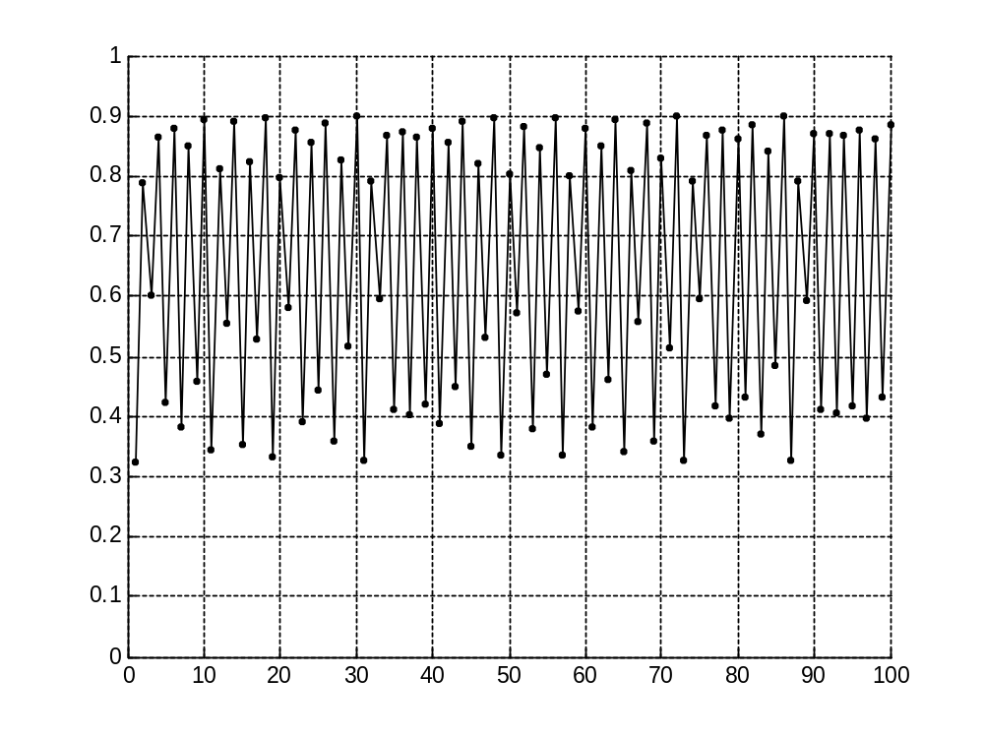
将参数r取为3.6时迭代序列的收敛情况：

Slide 7
2. 将参数r取0，0.3，0.6，0.9，1.2，…，3.9的迭代序列
收敛情况放置到同一坐标系中观察其变化
程序
clear;clf;
hold on
axis([0,4,0,1]);grid
for r=0:0.3:3.9
x=[0.1];
for i=2:150
x(i)=r*x(i-1)*(1-x(i-1));
end
pause
for i=101:150
plot(r,x(i),'k.');
end
text(r-0.1,max(x(101:150))+0.05,['\it{r}=',num2str(r)])
end

Slide 8






1点（倍）周期
2点（倍）周期
4点（倍）周期
非周期（混沌）

Slide 9
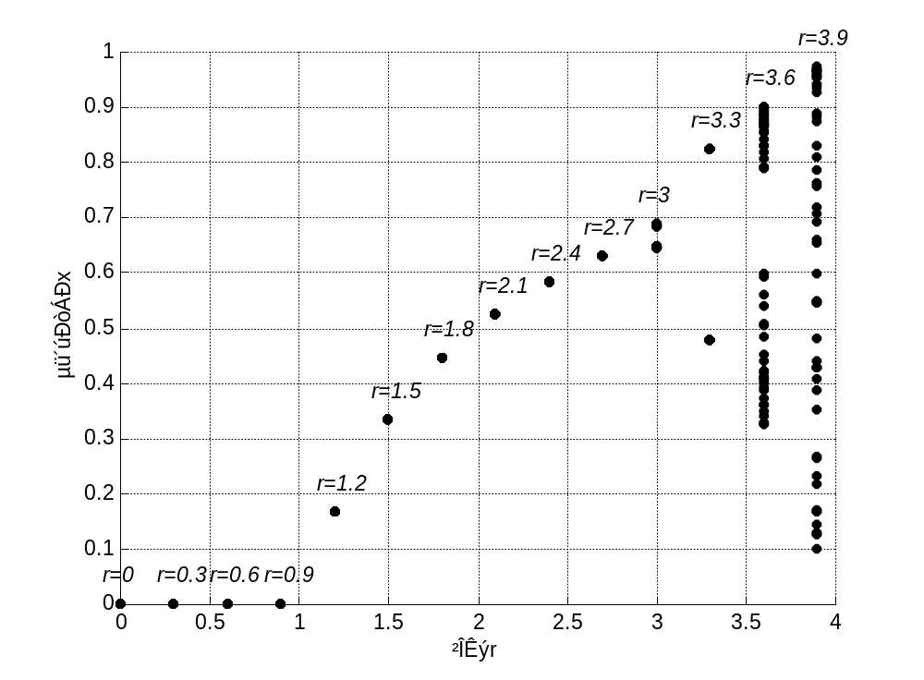

Slide 10
3.现在对取值在2.7到3.9之间进行加密迭代并作图，
取步长为0.005时
clear;clf; axis([2.7,4,0,1]);grid
hold on
for r=2.7:0.005:3.9
x=[0.1];
for i=2:150
x(i)=r*x(i-1)*(1-x(i-1));
end
pause(0.1)
fprintf('r=%.3f\n',r)
for i=101:150
plot(r,x(i),'k.');
end
end
程序

Slide 11
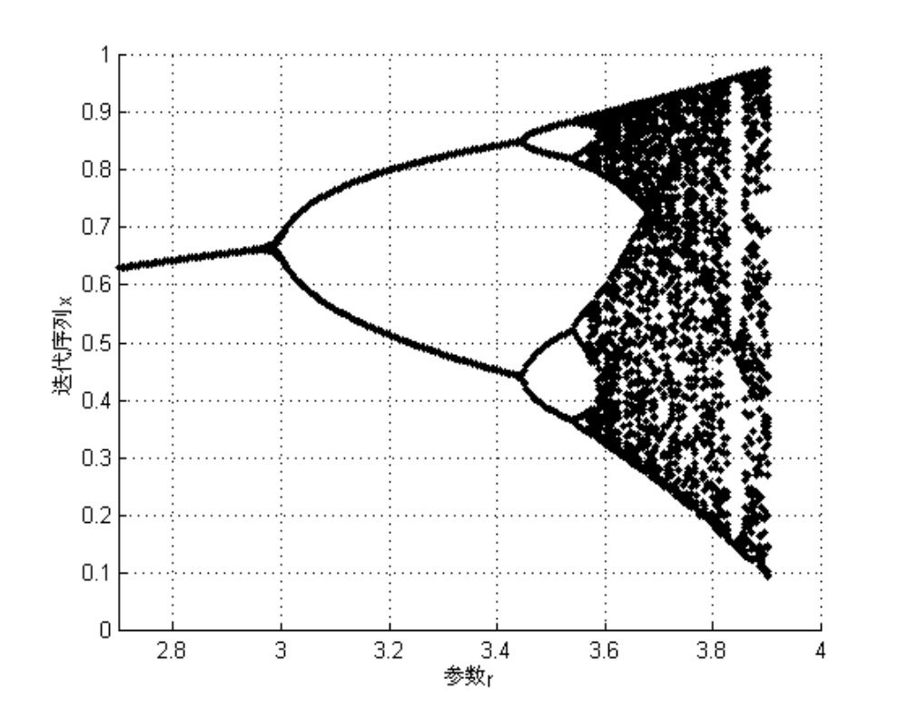
参数r的微小变化引起结果巨大的变化

Slide 12
请同学们再次加密r取值进行实验，回答下面问题
（１）是否由４支分叉为８支，并依次类推呢？
（２）这些分叉点处r的取值，是否有规律？
混沌现象

Slide 13
什么是混沌呢？
混沌（译自英文Chaos）的原意是指无序和混乱的状态。这些表面上看起来无规律、不可预测的现象，实际上有它自己的规律。
混沌学的任务：就是寻求混沌现象的规律，加以处理和应用。
60年代混沌学的研究热悄然兴起，渗透到物理学、化学、生物学、生态学、力学、气象学、经济学、社会学等诸多领域，成为一门新兴学科。

Slide 14
科学家给混沌下的定义是：混沌是指发生在确定性系统中的貌似随机的不规则运动，一个确定性理论描述的系统，其行为却表现为不确定性一不可重复、不可预测，这就是混沌现象。
进一步研究表明，混沌是非线性动力系统的固有特性，是非线性系统普遍存在的现象。牛顿确定性理论能够充美处理的多为线性系统，而线性系统大多是由非线性系统简化来的。因此，在现实生活和实际工程技术问题中，混沌是无处不在的！

Slide 15
混沌的特征
1.差之毫厘，失之千里、牵一发而动全身。
一个小小初始条件的差异可以严重影响系统长期的大变化。
2.对初始条件的敏感性。
对原本西方的科学基本理念来说，「如果你正在计算台面上的一颗撞球，就不用去理会室外一片树叶的掉落。很轻微的影响可以被忽略，事物进行总会殊途同归，任意的小干扰，并不致于膨胀到任意大的后果。」

Slide 16
1960年，美国麻省理工学院教授洛伦兹研究“长期天气预报”问题时，在计算机上用一组简化模型模拟天气的演变。他原本的意图是利用计算机的高速运算来提高技期天气预报的准确性。但是，事与愿违，多次计算表明，初始条件的极微小差异，均会导致计算结果的很大不同。
由于气候变化是十分复杂的，所以在预测天气时，输入的初始条件不可能包含所有的影响因素（通常的简化方法是忽略次要因素，保留主要因素），而那些被忽略的次要因素却可能对预报结果产生重大影响，导致错误的结论。由此，洛伦兹认定，尽管拥有高速计算机和精确的测量数据（温度、风速、气压等），也难以获得准确的长期天气预报。

Slide 17
３蝴蝶效应
1979年12月，洛伦兹在华盛顿的美国科学促进会的一次讲演中提出：一只蝴蝶在巴西扇动翅膀，有可能会在美国的德克萨斯引起一场龙卷风。他的演讲和结论给人们留下了极其深刻的印象。从此以后，所谓“蝴蝶效应”之说就不胫而走，名声远扬了。
从科学的角度来看，“蝴蝶效应”反映了混沌运动的一个重要特征：系统的长期行为对初始条件的敏感依赖性。

Slide 18
经典动力学的传统观点认为：系统的长期行为对初始条件是不敏感的，即初始条件的微小变化对未来状态所造成的差别也是很微小的。可混沌理论向传统观点提出了挑战。混沌理论认为在混沌系统中，初始条件的十分微小的变化经过不断放大，对其未来状态会造成极其巨大的差别。

Slide 19
一则西方寓言：
坏了一只蹄铁，折了一匹战马；
丢失一个钉子，坏了一只蹄铁；
折了一匹战马，伤了一位骑士；
伤了一位骑士，输了一场战斗；
输了一场战斗，亡了一个帝国。
马蹄铁上一个钉子是否会丢失，本是初始条件的十分微小的变化，但其“长期”效应却是一个帝国存与亡的根本差别。
这就是军事和政治领域中的所谓“蝴蝶效应”。

